Slide 1
Chào mừng thầy cô và các em
đến với môn Tiếng Việt

Slide 2
Tiết 4
Luyện từ và viết câu

Slide 3
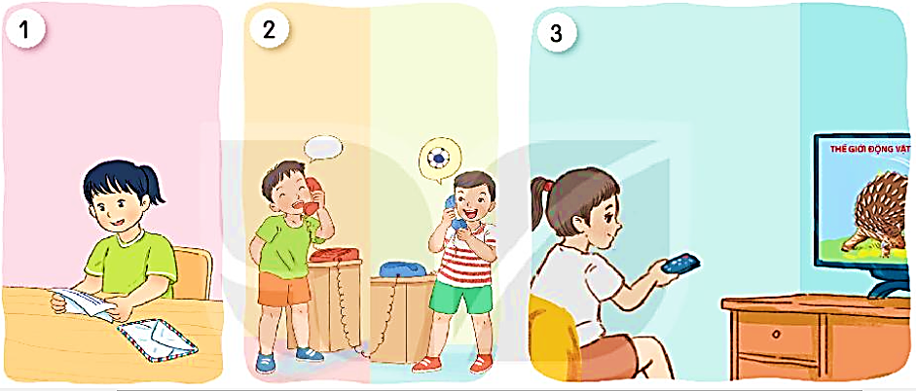
TIÊU ĐỀ
1. Tìm từ ngữ chỉ hoạt động của mỗi bạn nhỏ trong tranh.
Viết thư
Gọi điện thoại
Xem ti vi

Slide 4
2. Nói tiếp để hoàn thành câu nêu công dụng của đồ vật.
Nhờ có điện thoại, em có thể (……)
Nhờ có máy tính, em có thể (……)
Nhờ có ti vi, em có thể (……)
nói chuyện với
ông bà ở quê.
tìm thấy nhiều
thông tin hữu ích.
xem được nhiều bộ phim hay

Slide 5
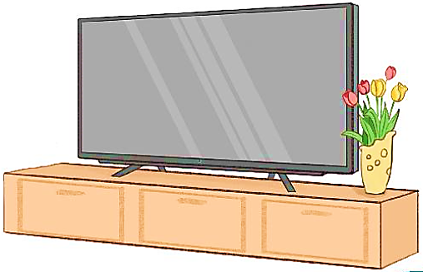
3. Chọn dấu câu thích hợp cho mỗi ô vuông trong đoạn văn sau:
Ti vi là bạn của cả gia đình em Bố em thường thích xem thời sự bóng đá Mẹ em thích nghe nhạc xem phim truyền hình. Còn em thích nhất là chương trình Thế giới động vật
.
,
.
,
.

Slide 6
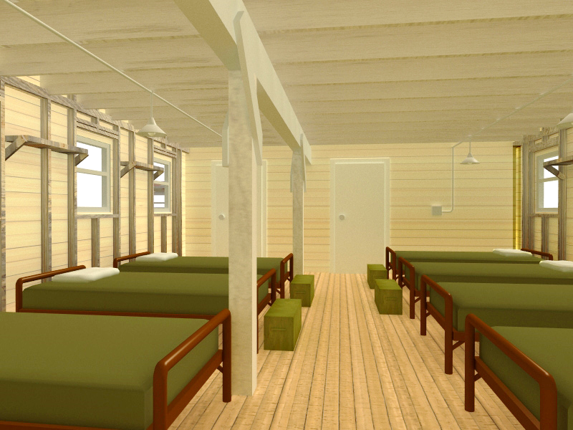
Trò chơi củng cố
CHUẨN BỊ HÀNH TRANG

Slide 7
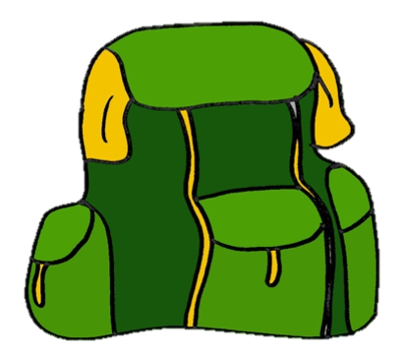
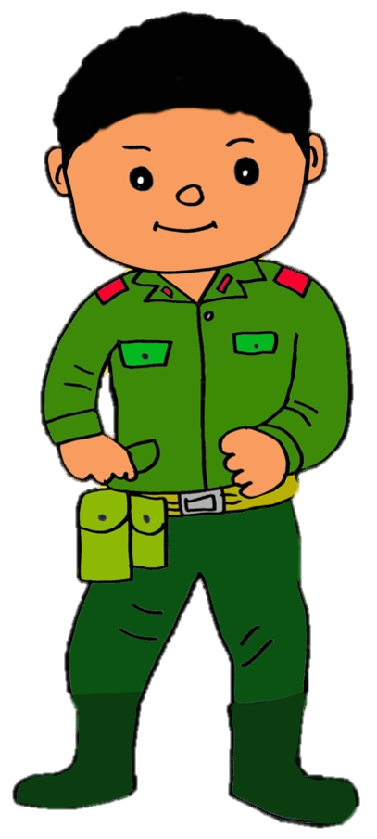
Mũ
LÊN ĐƯỜNG
Ba lô
Vũ khí
Bình nước
Giày

Slide 8
Nói tiếp để hoàn thành công dụng của đồ vật
“ Nhờ có đèn bàn, em có thể …”
Học bài vào buổi tối

Slide 9
Nói tiếp để hoàn thành công dụng của đồ vật
“ Nhờ quạt điện, em …”
Không bị nóng vào mùa hè

Slide 10
Điền dấu câu
“ Mỗi ngày em đều dậy vào lúc 6 giờ sáng ăn sáng vào lúc 6 giờ 30 phút 7 giờ kém 15 phút em bắt đầu đi học”
“ Mỗi ngày, em đều dậy vào lúc 6 giờ sáng. Ăn sáng vào lúc 6 giờ 30 phút. 7 giờ kém 15 phút, em bắt đầu đi học.”

Slide 11
Điền dấu câu gì vào cuối câu sau:
“ Ôi, muộn mất rồi “
Dấu chấm than “ !”

Slide 12
Điền dấu câu gì vào cuối câu sau:
“ Cậu đến chưa “
Dấu hỏi chấm “ ? “

